Slide 1

Základní škola a Mateřská škola Bílá Třemešná, okres Trutnov
Škola pro 21. století
Téma sady: Fyzikální veličiny
Název: VY_32_INOVACE_3B_12_TEPLO
Autor: Simona Lehrausová
Číslo projektu: CZ.1.07/1.4.00/21.3315
Datum/období: Podzim 2013

Slide 2
Anotace
Předmět: Fyzika.
Věková skupina: 8. ročník ZŠ.
Časová dotace: 30 minut.
Popis:
  Materiál slouží k zavedení pojmu Teplo:
    Snímky 3 – 5: výklad.
    Snímky 6 – 11: žáci mají za úkol správně odpovědět na zadanou otázku. Vybírají ze dvou nabízených možností. Pokud odpoví špatně, objeví se zamračený obličej a odpověď musí opakovat. Pokud odpoví správně, objeví se usměvavý obličej a pokračujeme dál.
    Snímky 12 – 13: vzorový příklad.
    Snímky 14 – 15: příklad k samostatné práci. Žáci mají za úkol vyřešit příklad v určeném časovém limitu. Ten vyprší ve chvíli, kdy se celý obdélník zabarví modře a ozve se zvuk výstřelu.
Materiál obsahuje 16 stránek a je určen k interaktivní výuce.

Slide 3
Teplo

Slide 4
Teplo
Teplo je fyzikální veličina.
Udává energii, kterou si vyměňují tělesa různé teploty.
Značíme: Q
Jednotky: J (joule)
Počítáme: Q = c · m · (t₂ – t₁)
koncová teplota
počáteční teplota
měrná tepelná kapacita

Slide 5
Měrná tepelná kapacita
Vyjadřuje, kolik tepla musíme dodat 1 kg látky, abychom ji ohřáli o 1 °C.
Jednotka: (joule na kilogram a stupeň Celsia)
Pro každou látku má jinou hodnotu.

Slide 6
Dvě tělesa o stejné hmotnosti zahříváme z 20 °C na 40 °C.
Jedno je vyrobeno ze železa ( ), druhé je vyrobeno
z hliníku ( ). Kterému z nich musíme dodat k ohřátí
větší teplo?
železnému
hliníkovému

Slide 7
Zkus to ještě jednou a pokus se vysvětlit, proč to tak je!
Zpět

Slide 8
Správně!

Slide 9
Může se stát, že množství teplo vyjde záporné číslo?
ano
ne

Slide 10
Zkus to ještě jednou!
Zpět

Slide 11
Správně!
Kdy to tak je?

Slide 12
Příklad
Železnému závaží o hmotnosti 200 g jsme zahřáli z teploty 20 °C
na teplotu 50 °C. Jaké teplo jsme během zahřívání museli dodat,
jestliže měrná tepelná kapacita železa je 450 ?
m = 200 g
t₁ = 20 °C
t₂ = 50 °C
c = 450
Q = ?
Vypíšeme si, co ze zadání známe.

Slide 13
m = 200 g = 0,2 kg
t₁ = 20 °C
t₂ = 50 °C
c = 450
Q = ?
Q = c · m · (t₂ – t₁)
Q = 450 · 0,2 · (50 – 20)
Q = 2 700 J
Napíšeme vzorec.
Dosadíme
Vypočítáme.

Slide 14
Druhý příklad zkusí každý z nás sám.
Pozor máš na to omezený čas!

Slide 15

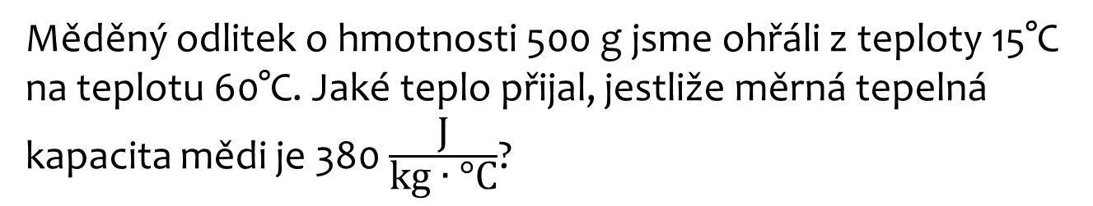
Příklad 2
Měděný odlitek o hmotnosti 500 g jsme ohřáli z teploty 15°C na teplotu 60°C. Jaké teplo přijal, jestliže měrná tepelná kapacita mědi je 380 $\frac{\text{J}}{\text{kg}\text{ ∙ }\text{°}\text{C}}$?
Výsledek:
W = 8 550 J

Slide 16
Použité zdroje
Použitá literatura:
  RAUNER, Karel. Fyzika 6: učebnice pro základní školy a víceletá gymnázia. 1. vyd. Plzeň: Fraus, 2004, 120 s. ISBN 80-723-8210-1.
Jiné zdroje:
  MS Office – klipart.

